Slide 1

Разработки Института угля в области автоматизации и роботизации горных работ
МЕЖДУНАРОДНАЯ ВЫСТАВКА - ФОРУМ ОБОРУДОВАНИЯ И ТЕХНОЛОГИЙ ДЛЯ ГОРНОДОБЫВАЮЩЕЙ ОТРАСЛИ И ПЕРЕРАБОТКИ ПОЛЕЗНЫХ ИСКОПАЕМЫХ
18-20 марта 2026
Экспертная сессия:
«Круглый стол по автоматизации и роботизации горных работ»
Стародубов Алексей Николаевич, к.т.н., доц.
зав. лабораторией угольного машиноведения
Новосибирск - 18 марта 2026

Slide 2
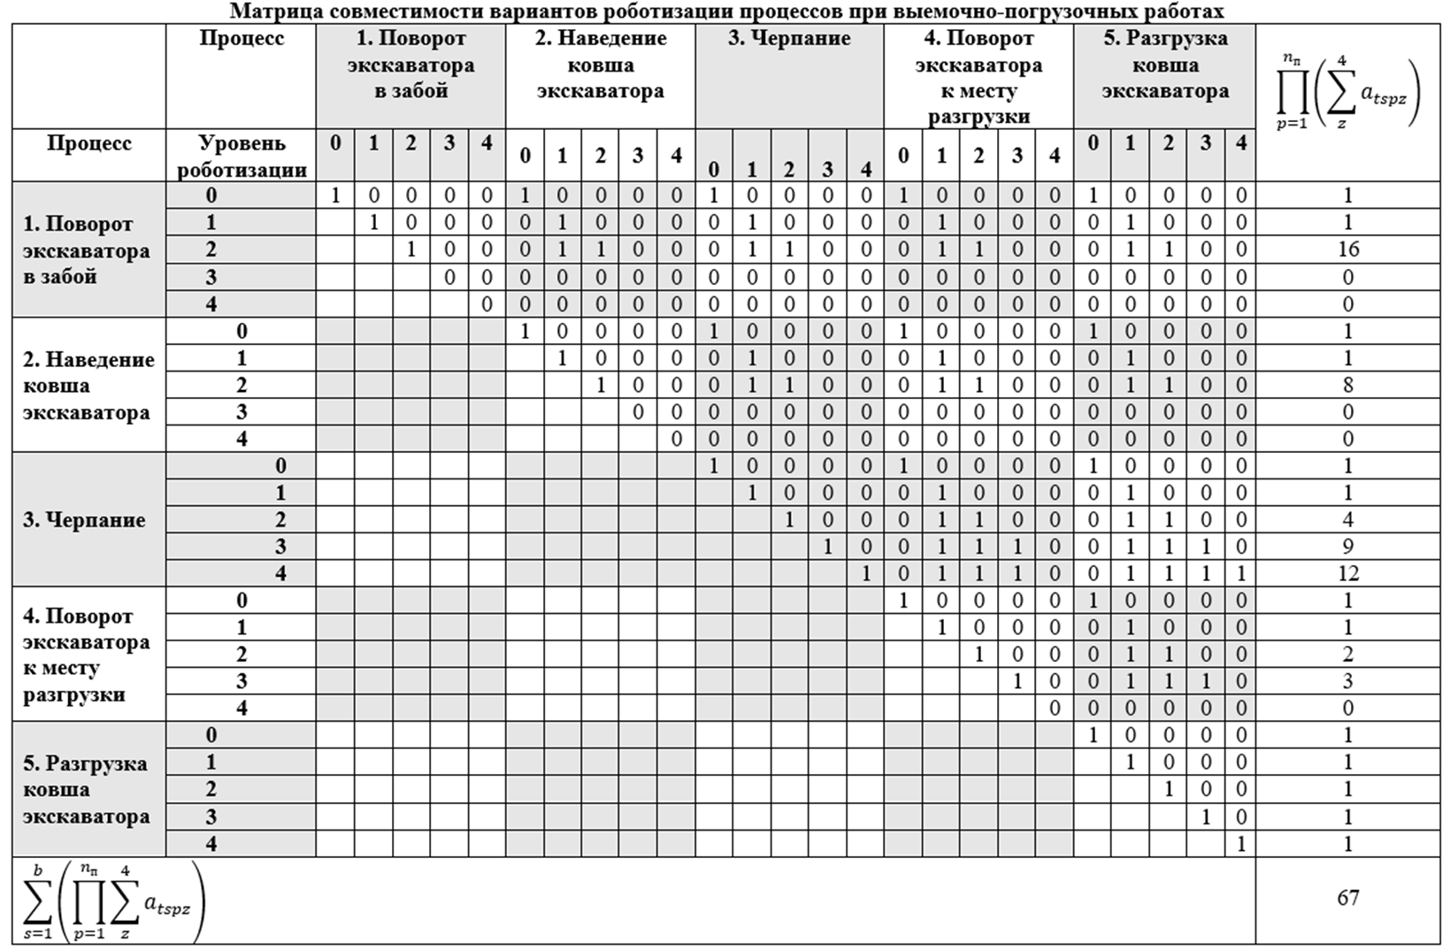
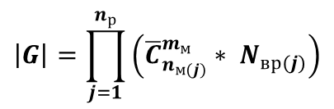
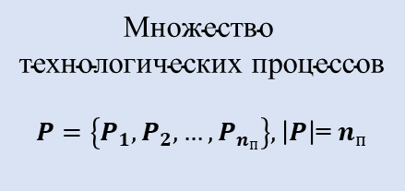
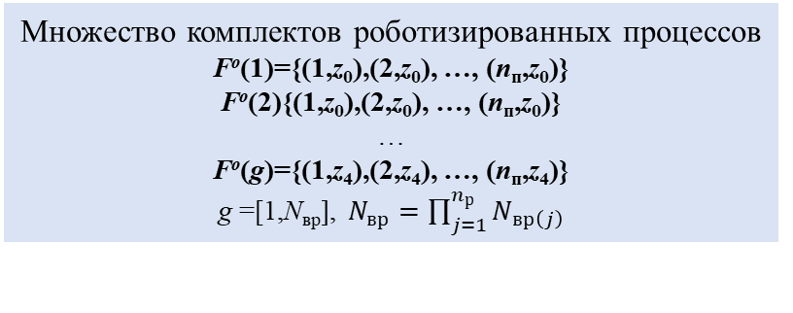
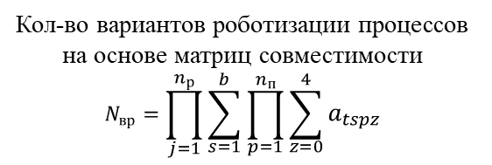
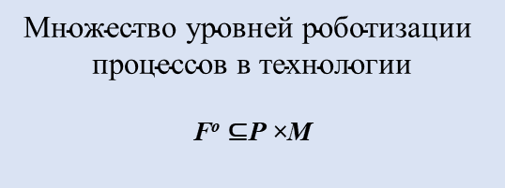
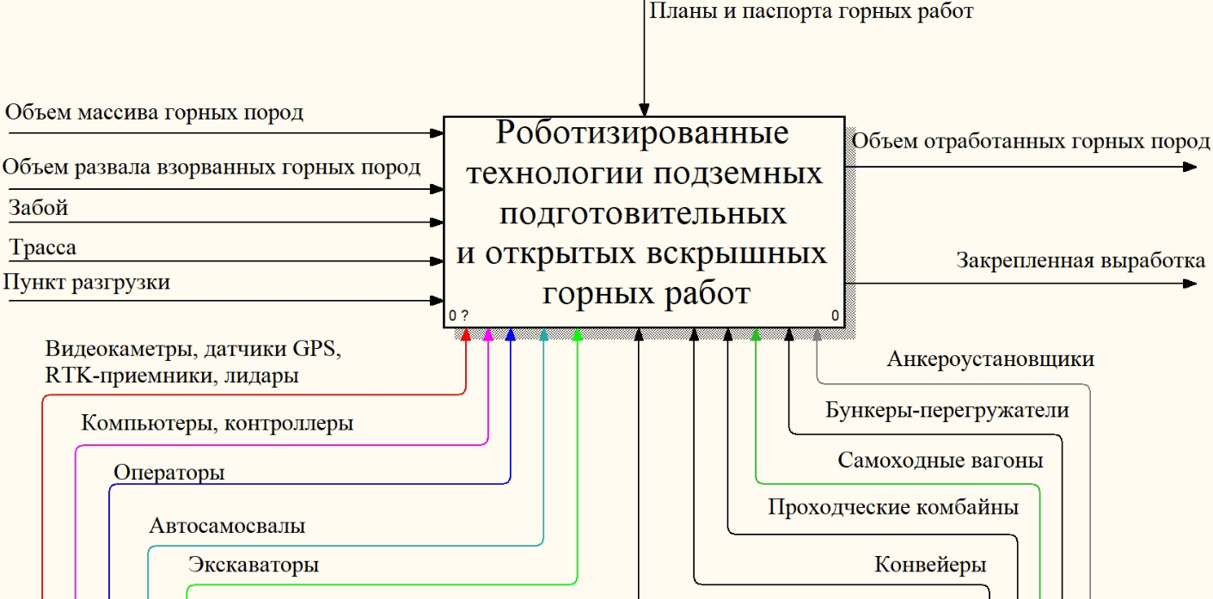
Множество вариантов роботизации технологии
G={G(1),G(2), … ,G(p)},
где G(p)=Fº(g)*W_{m} , p=[1,|G|]
1
5
Декомпозиция технологии на процессы
Создание вариантов роботизации технологии
Создание IDEF0-моделей процессов и технологии
РОБОТИЗАЦИЯ
Технология подготовительных или вскрышных горных работ
Множество вариантов роботизации технологии
2
Создание комплектов роботизированных процессов технологии
4
Системно-функциональная IDEF0-модель роботизируемой технологии
Формирование множества уровней роботизации процессов
IDEF0-модели процессов
3
Алгоритм компоновки IDEF0-моделей процессов
Многозначное отображение P в M
Fº(P_{i})={ M_{i} ∈ M ∣ (P_{i}, M_{i}) ∈ Fº },
M – множество возможных уровней роботизации процессов:
М={z₀,z₁,z₂,z₃,z₄}, {z_{i} ϵ ℤ | 0 ≤ z_{i} ≤ 4}
Notes:
Зачем ИДЭФ, почему без нее не обойтись?

Slide 3
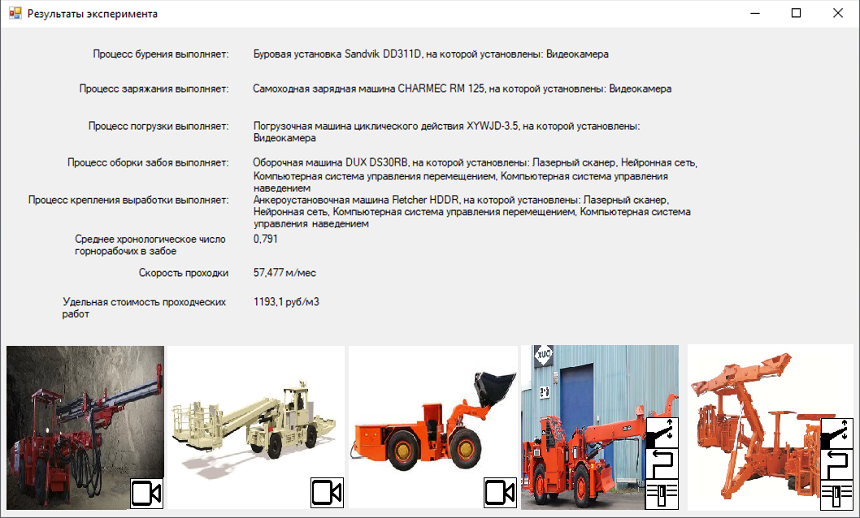
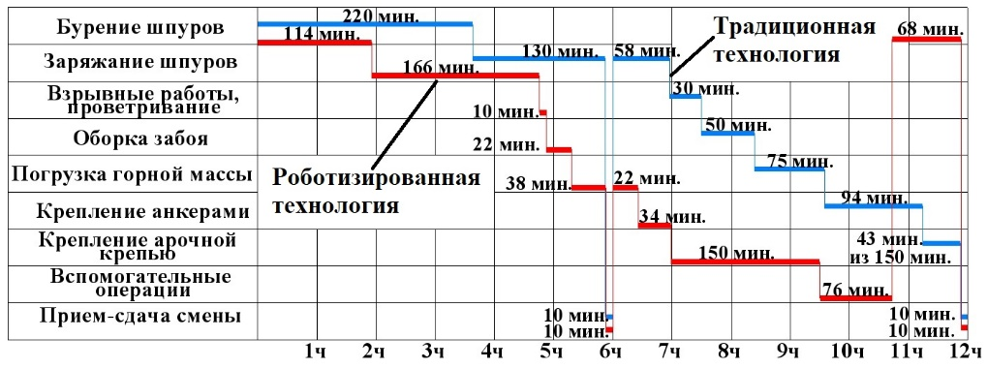
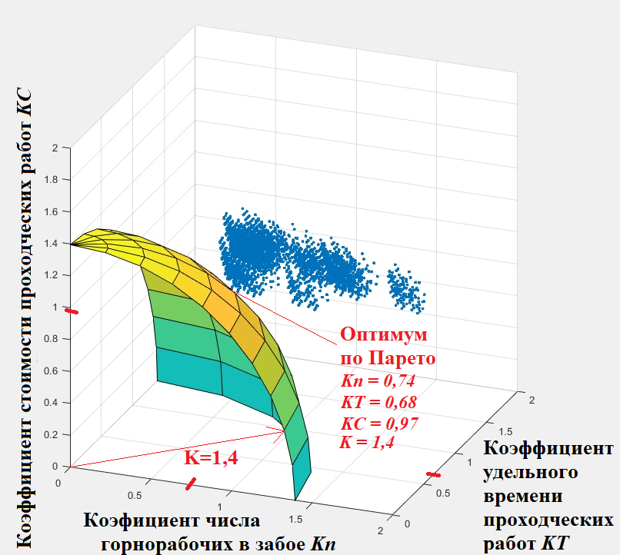
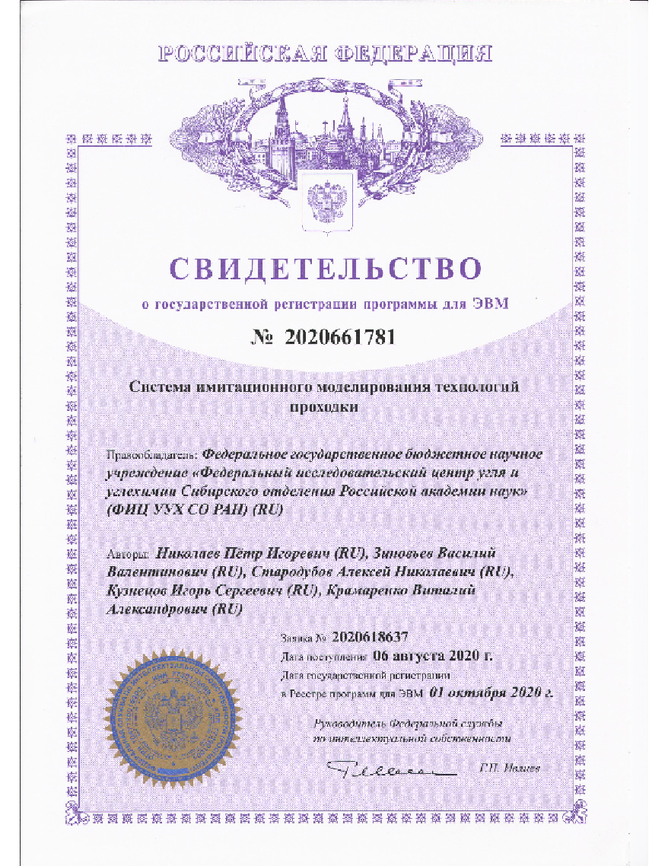
Система имитационного моделирования подземных проходческих работ
Программное обеспечение позволяет обосновывать рациональные параметры проходческих горных работ при частичной автоматизации и роботизации технологических процессов.

Slide 4
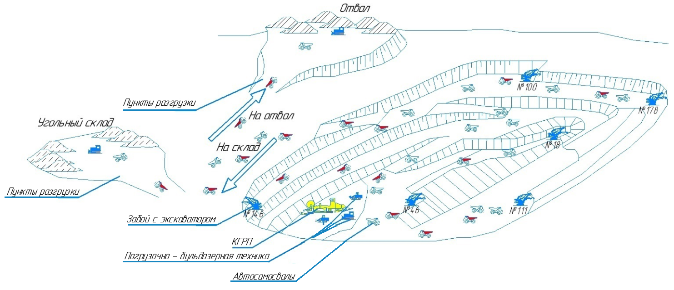
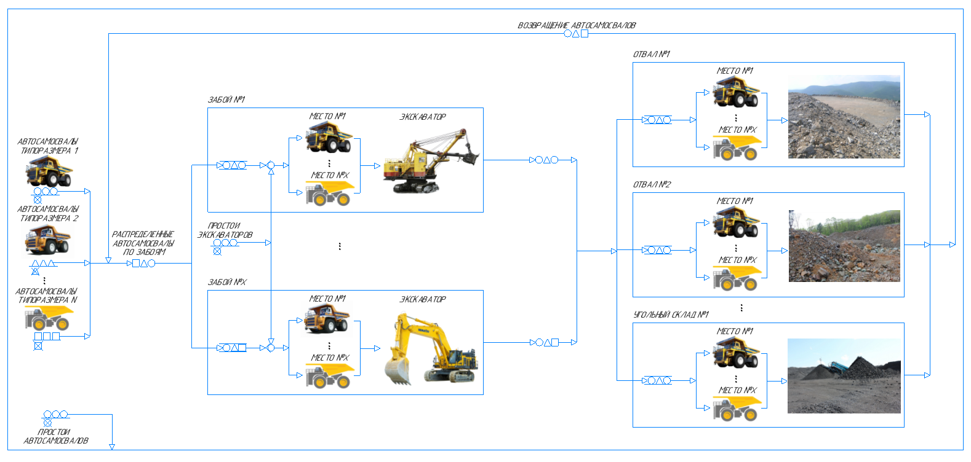
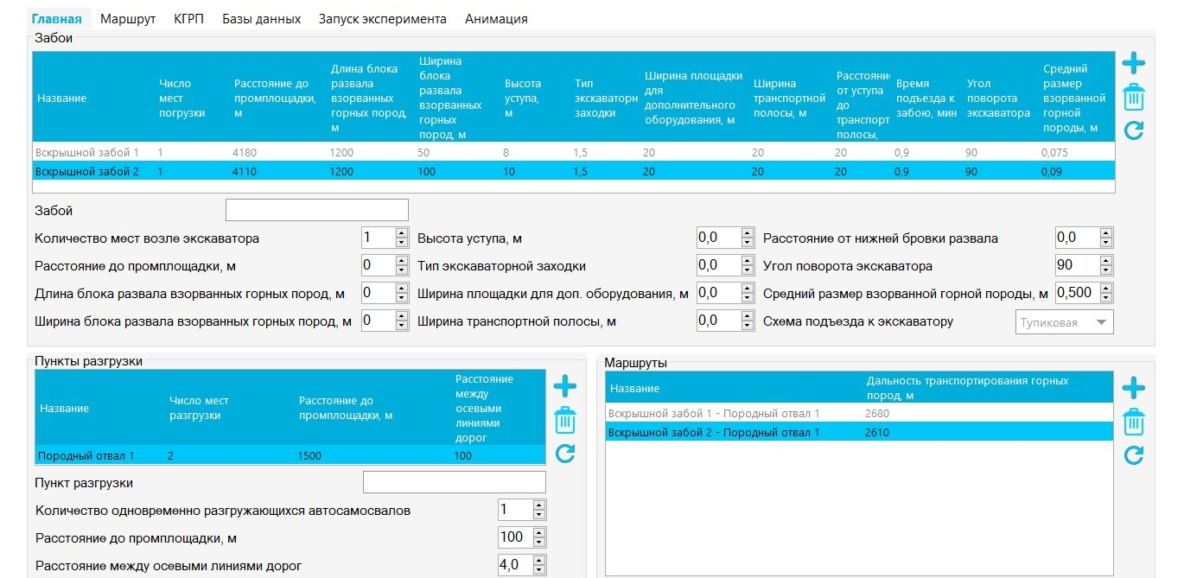

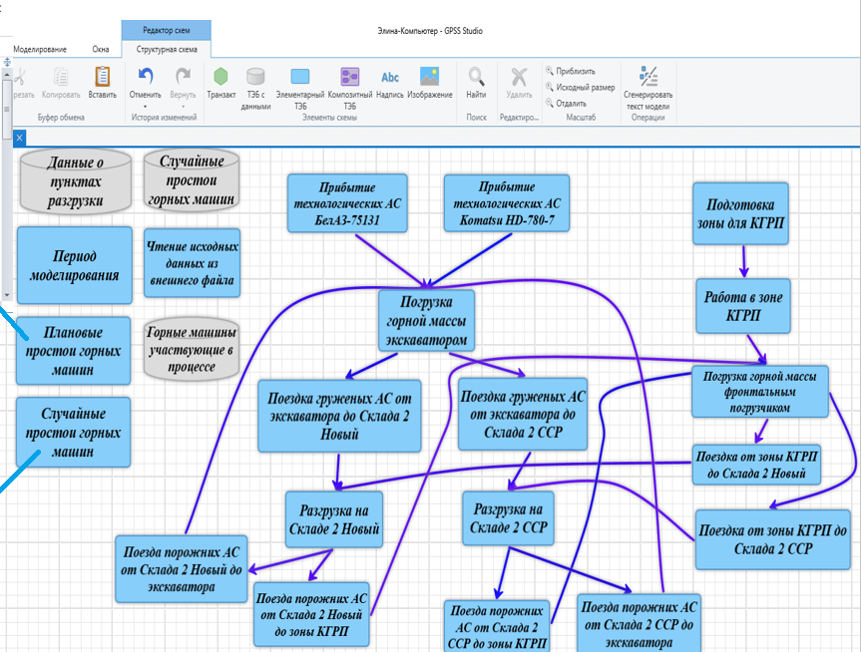
Программно-методическое обеспечение, позволяет оценивать эксплуатационную производительность экскаваторно-автомобильных комплексов, а также удельные затраты на погрузку и транспортирование горной массы с целью выбора рациональных параметров посредством имитационного моделирования совместной работы горных машин с учетом их внеплановых простоев.
Система имитационного моделирования открытых горных работ
Реальный объект
Модель в виде СеСМО
Интерфейс пользователя
Имитационная модель в среде GPSS Studio

Slide 5
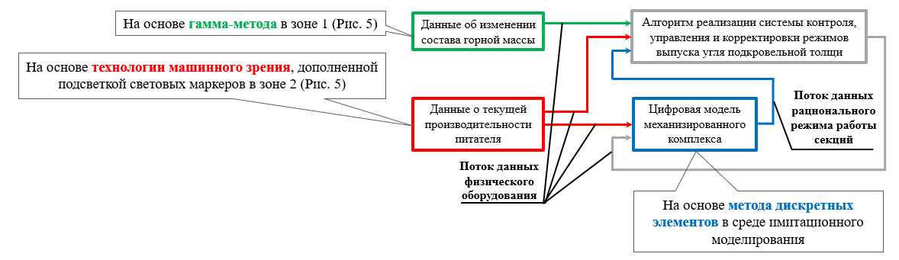
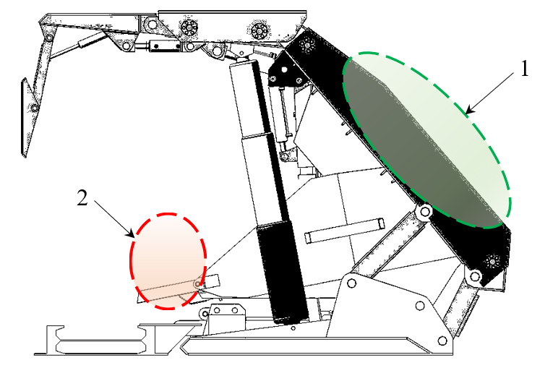
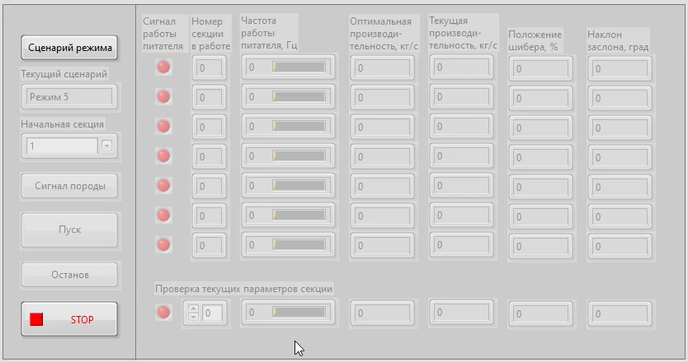
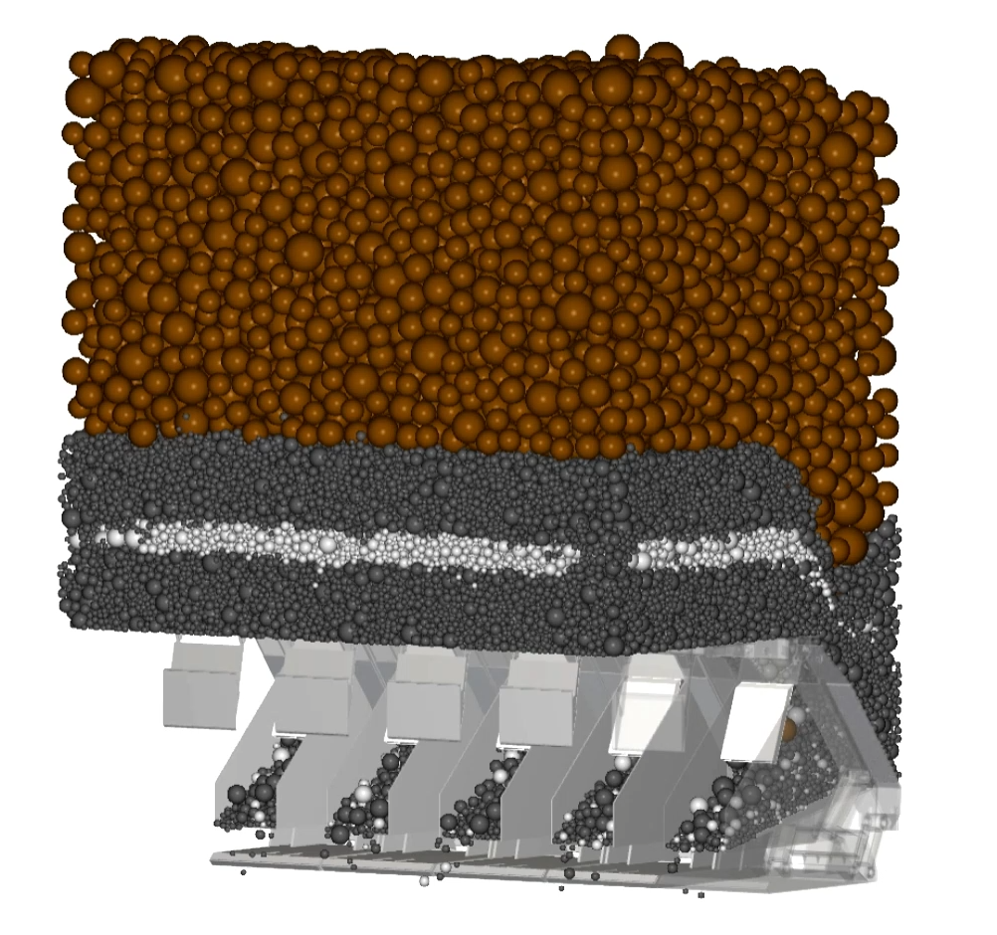

Взаимодействие данных между виртуальным и физическим пространствами
в АСУ выпуском угля подкровельной толщи
Зоны автоматизированного управления выпуском в конструкции секции крепи
‹#›

Slide 6
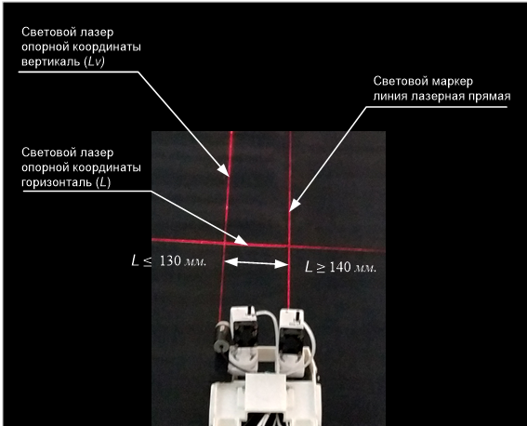
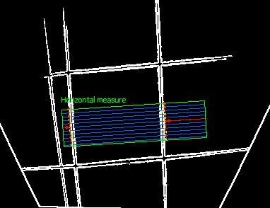
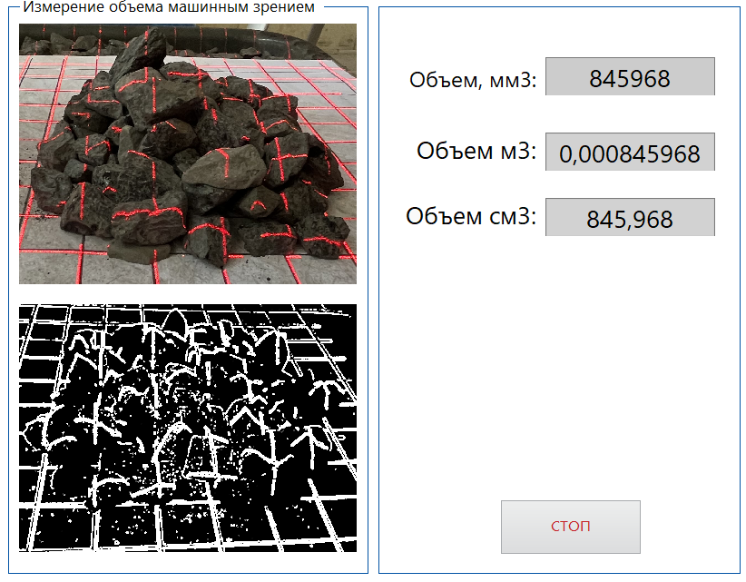
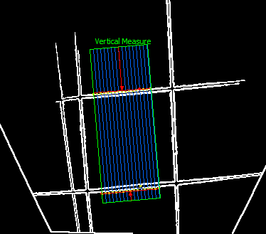
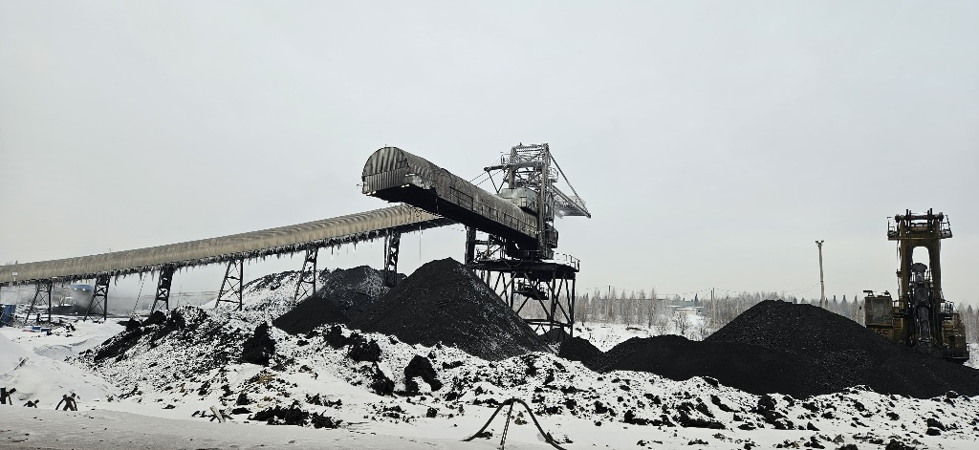
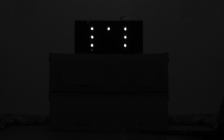
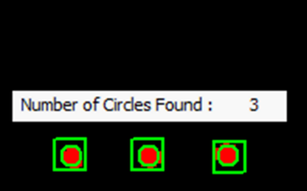
Применение алгоритмов машинного зрения
ФИЦ УУХ СО РАН
Реализация алгоритмов объезда препятствий на основе измерения расстояний на поверхности перед видеокамерой
Реализация алгоритмов оценки объема сыпучих и навалочных грузов
Измерение расстояний между вертикальными линиями
Контролируемое алгоритмом расстояние L по горизонтали для коррекции движения влево или вправо
Принцип работы АПК оценки объема
Фрагмент распознавания и количественного определения световых маркеров светового табло методом Хафа
Измерение расстояний между горизонтальными линиями

Slide 7
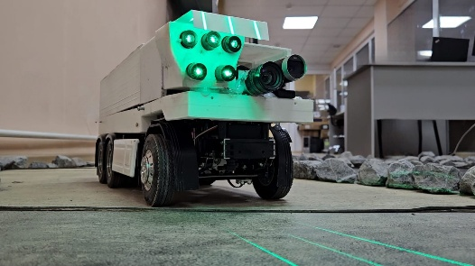
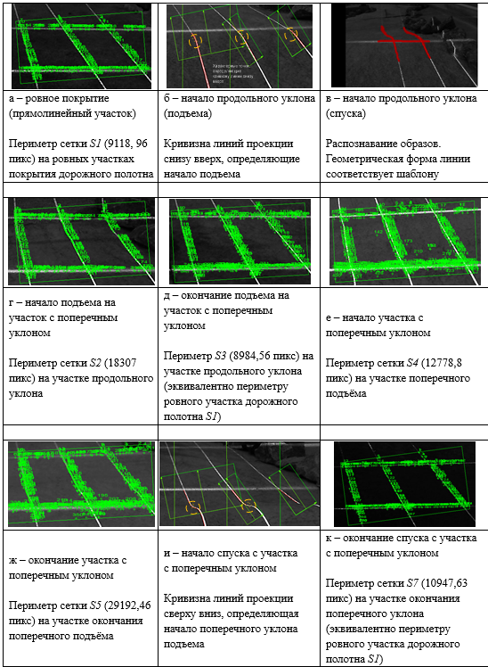
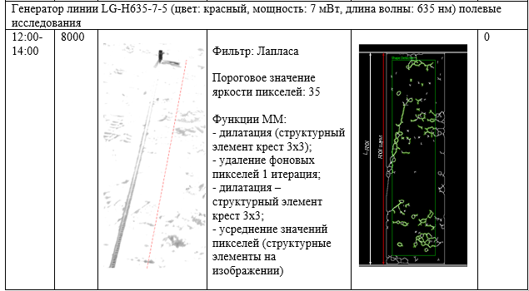
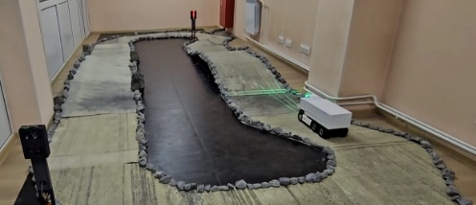
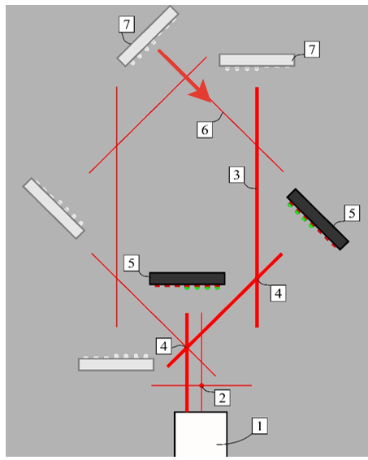
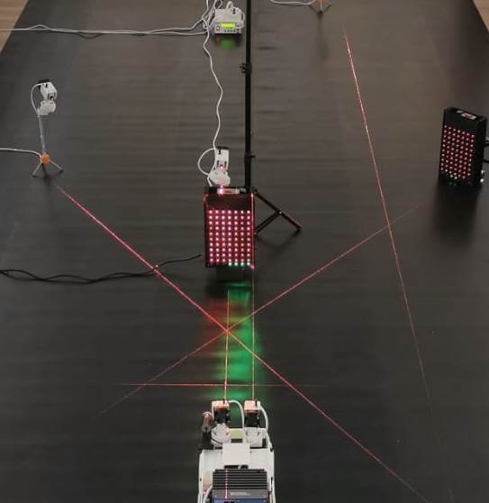
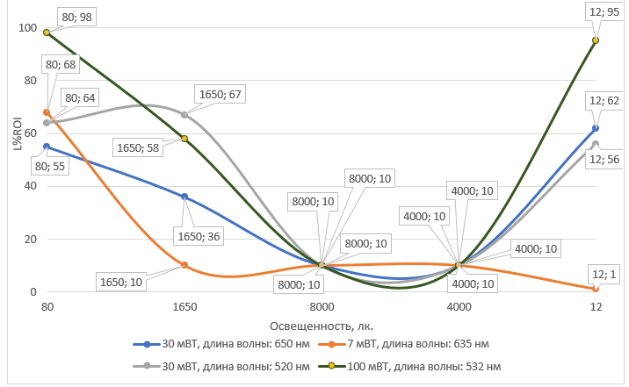
Применение алгоритмов машинного зрения
ФИЦ УУХ СО РАН
Внешний вид масштабной модели АТС с системой машинного зрения
Процесс тестирования алгоритма позиционирования автономного ТС
Результаты анализа отклонений дорожного покрытия перед АТС и параметры их определения
Зависимость качества распознавания лазерной линии (L%ROI) от освещенности для четырех типов лазеров в полевых условиях исследований

Slide 8
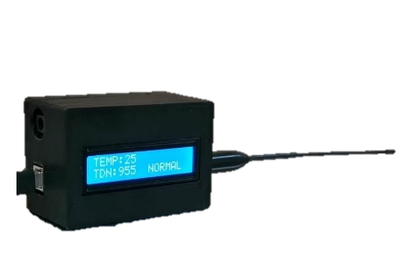
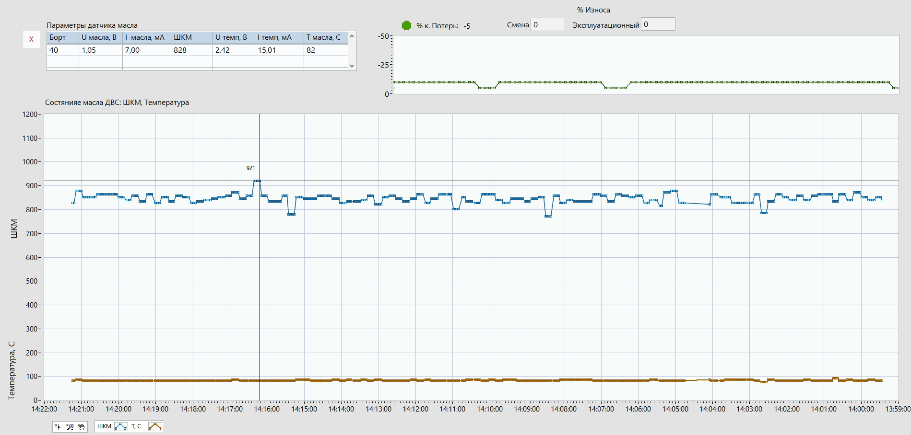
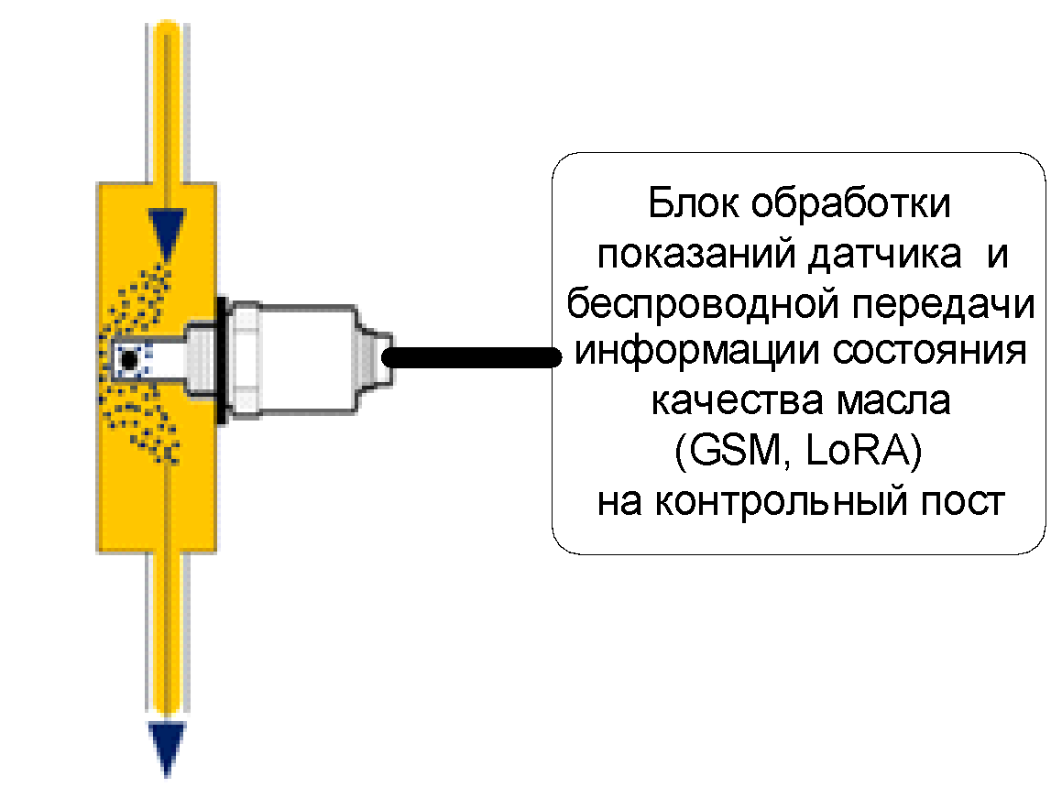

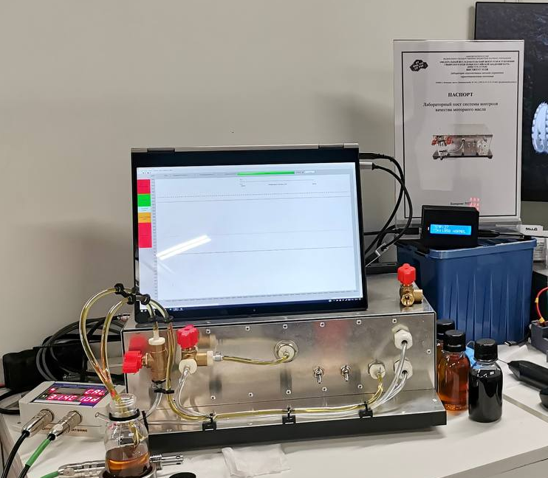
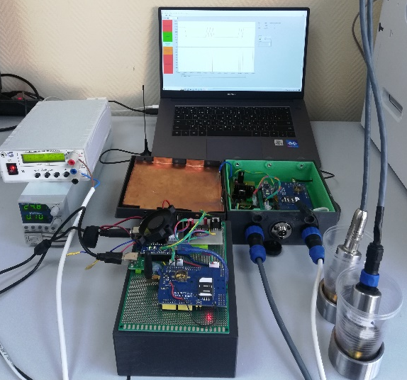
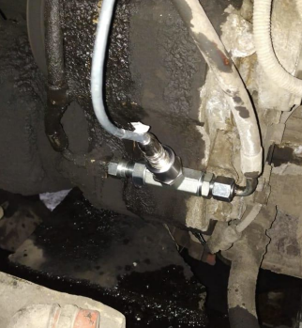
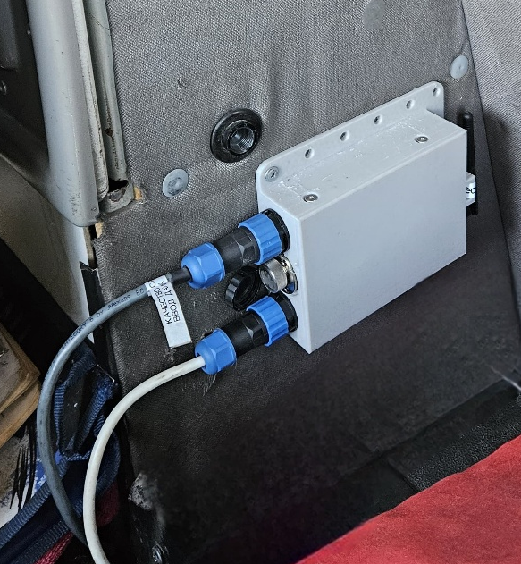
Оперативный контроль работоспособности масла
Система включает в свой состав:
датчик масла;
блок обработки показаний датчика;
модуль беспроводной передачи информации;
программное обеспечение
Данные качества масла в единицах ШКМ.
Данные температуры масла
Отображение данных контроля качества масла в режиме реального времени
Лабораторная система контроля работоспособности масла
Агрегатная система контроля работоспособности масла
Пример установки системы на мотор Cummins QSK-78 (Карьерный самосвал БелАЗ 7560)

Slide 9
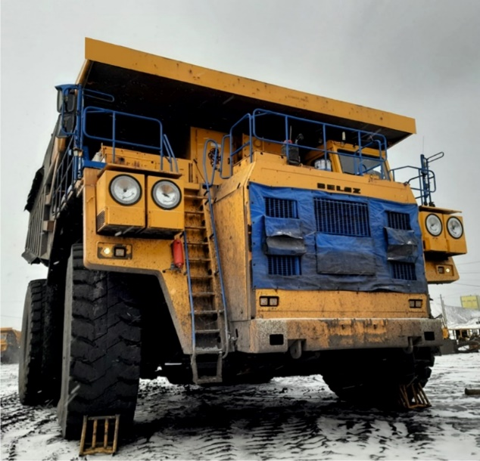
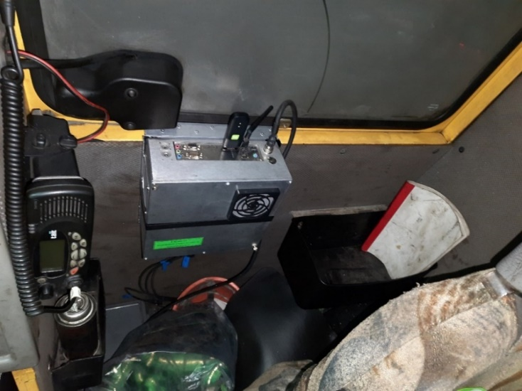
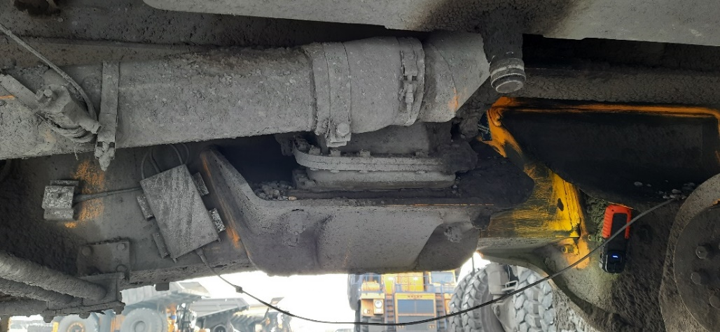
Диагностика карьерных автосамосвалов в автоматическом режиме
с использованием акустико-эмиссионного (АЭ) мониторинга
БелАЗ 75306, г/п 220т
Кабина водителя
диагностика несущих
металлоконструкций
(рамы, корпусов РМК)
регистрация сигналов
акустической эмиссии
при развитии дефектов,
во время работы
автосамосвала в карьере
Система АЭ мониторинга
Лонжерон рамы автосамосвала
- определение примерного
расположения дефектов;
- определение стадии развития
дефекта по интенсивности
сигналов акустической эмиссии;
- оценка влияния эксплуатационных
факторов на развитие дефектов;
+
обнаруженные дефекты
датчик

Slide 10

Спасибо за внимание!
МЕЖДУНАРОДНАЯ ВЫСТАВКА - ФОРУМ ОБОРУДОВАНИЯ И ТЕХНОЛОГИЙ ДЛЯ ГОРНОДОБЫВАЮЩЕЙ ОТРАСЛИ И ПЕРЕРАБОТКИ ПОЛЕЗНЫХ ИСКОПАЕМЫХ
18-20 марта 2026
Стародубов Алексей Николаевич
к.т.н., доц.
Институт угля ФИЦ УУХ СО РАН
a.n.starodubov@gmail.com
8 923 470 70 70

